Slide 1
Vysoká škola technická a ekonomická v Českých Budějovicích
Návrh a zhodnocení variant studií přestavby stávající dílny na rodinný dům
Autor práce: Jan Bednář
Vedoucí práce: Ing. Jiří Šál
Oponent práce: Ing. arch. Jan Pala

Slide 2
Obsah práce:
Motivace a důvody k řešení daného problému
Cíl práce
Identifikační údaje
Informace o objektu
Navrhované varianty
Odpovědi na otázky

Slide 3
Cíl práce
Motivace a důvody k řešení daného problému
Aktuálnost tématu
Vlastní zájem
Zpracování 3 studií přestavby stávající dílny na rodinný dům. Tyto studie následně porovnat z ekonomického hlediska pomocí rozpočtu.

Slide 4
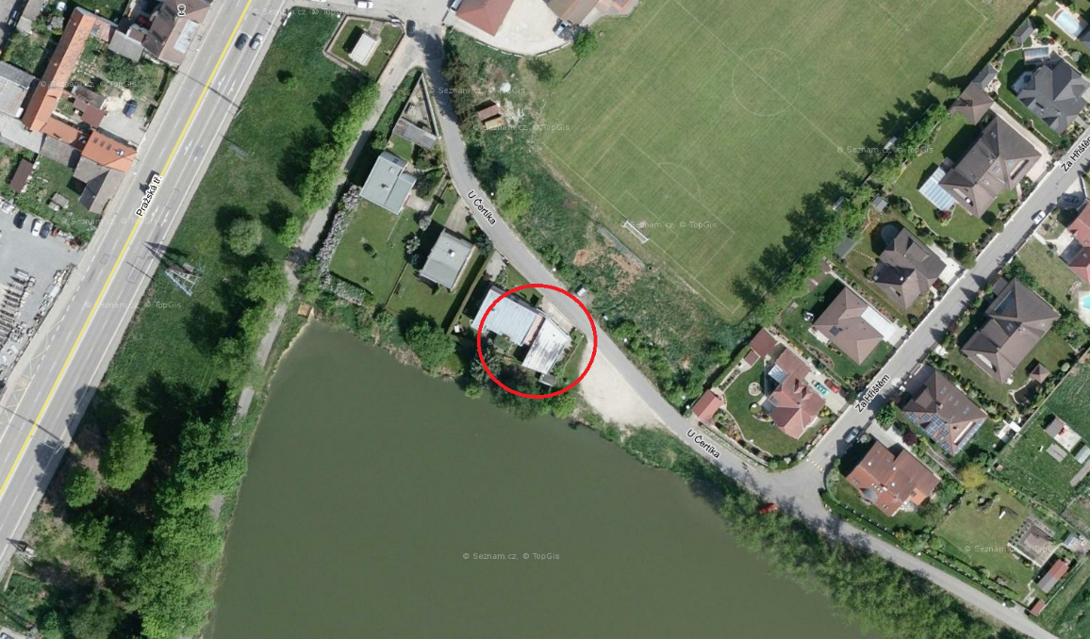
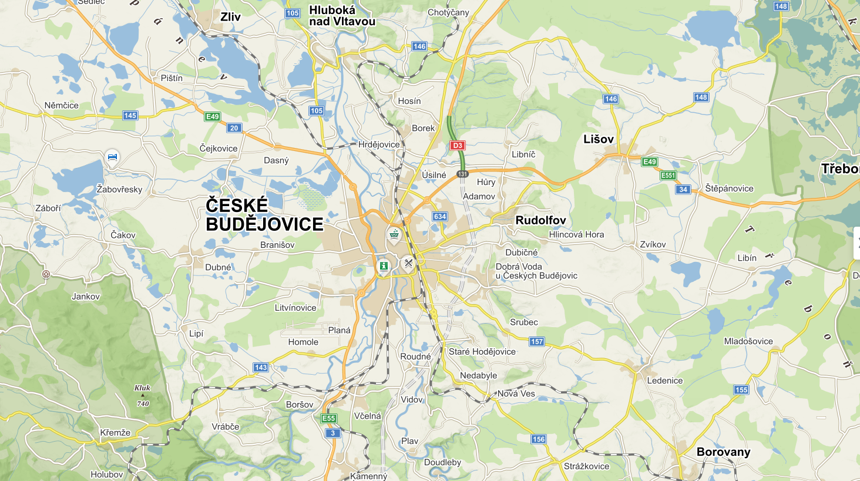
Identifikační údaje
České Budějovice 3 – část Nemanice
Severní část města
parcela č. 620/4
Zdroj: Mapy.cz, zákres vlastní
Zdroj: Mapy.cz

Slide 5
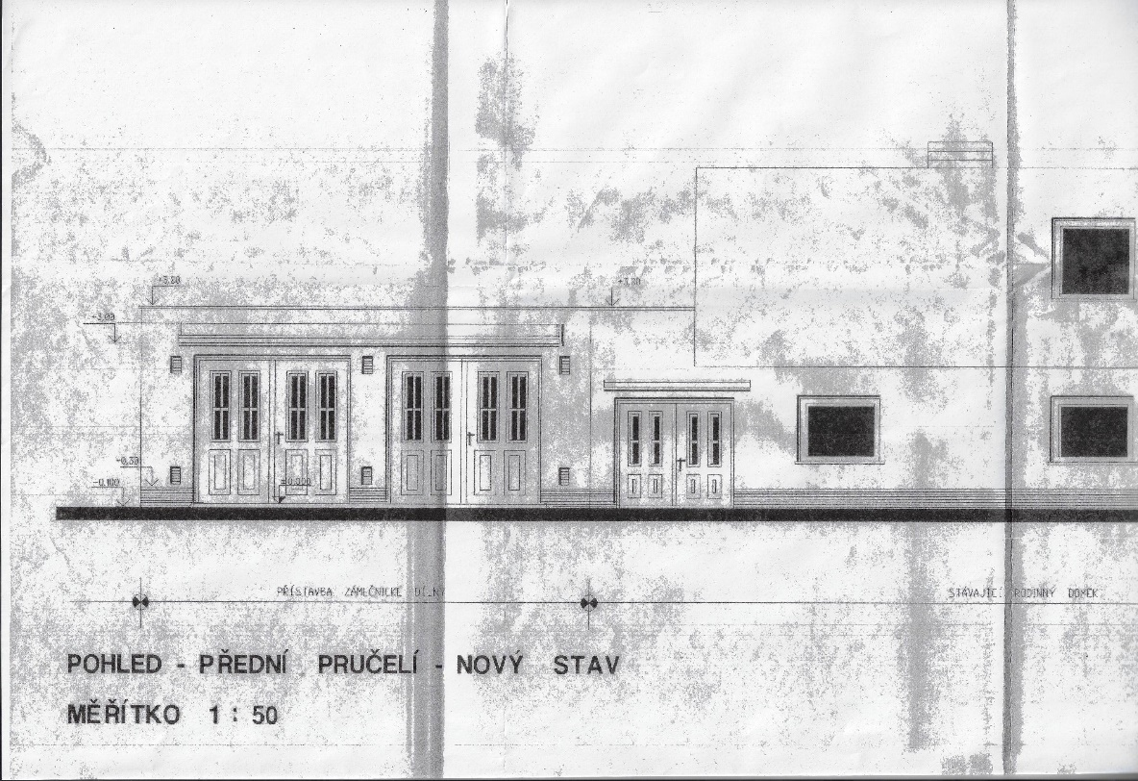
Informace o objektu
Současný stav
Původní realizace 1997
Dosavadní účel stavby zámečnická dílna
Změna využití přestavba na RD
Zdroj: Původní projektová dokumentace stavby.

Slide 6
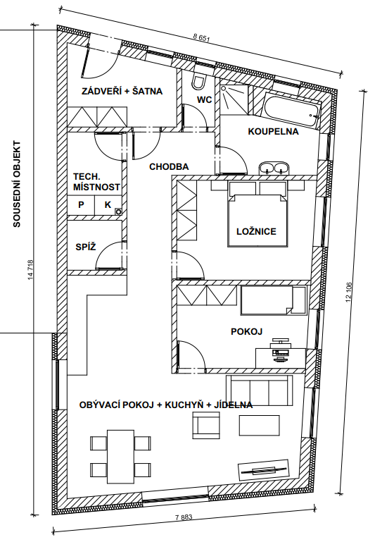
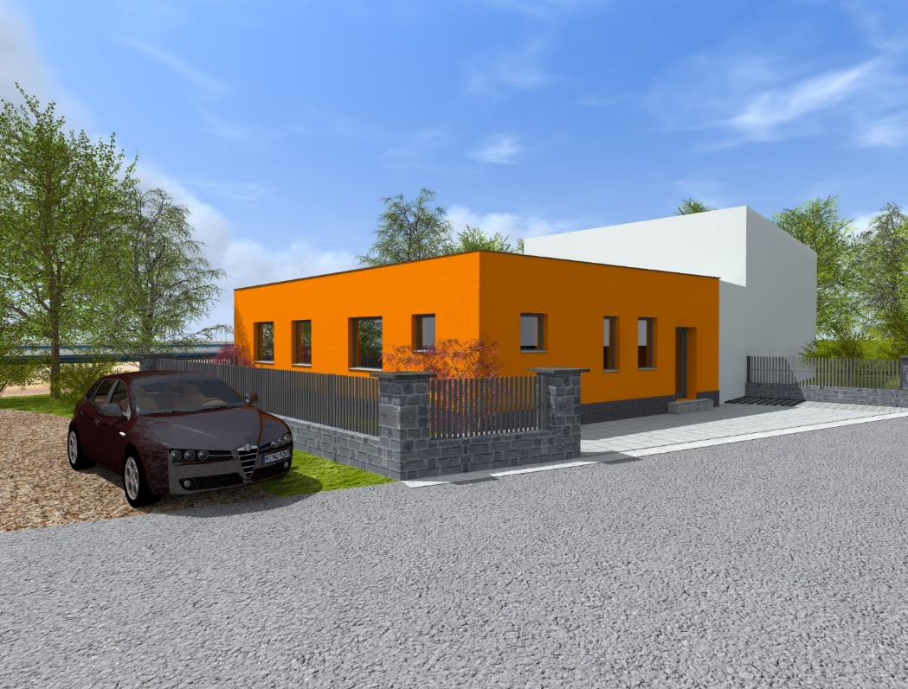
Navrhované varianty
Vizualizace přízemní varianty
Dispoziční řešení přízemní varianty
Zdroj: vlastní
Zdroj: vlastní

Slide 7
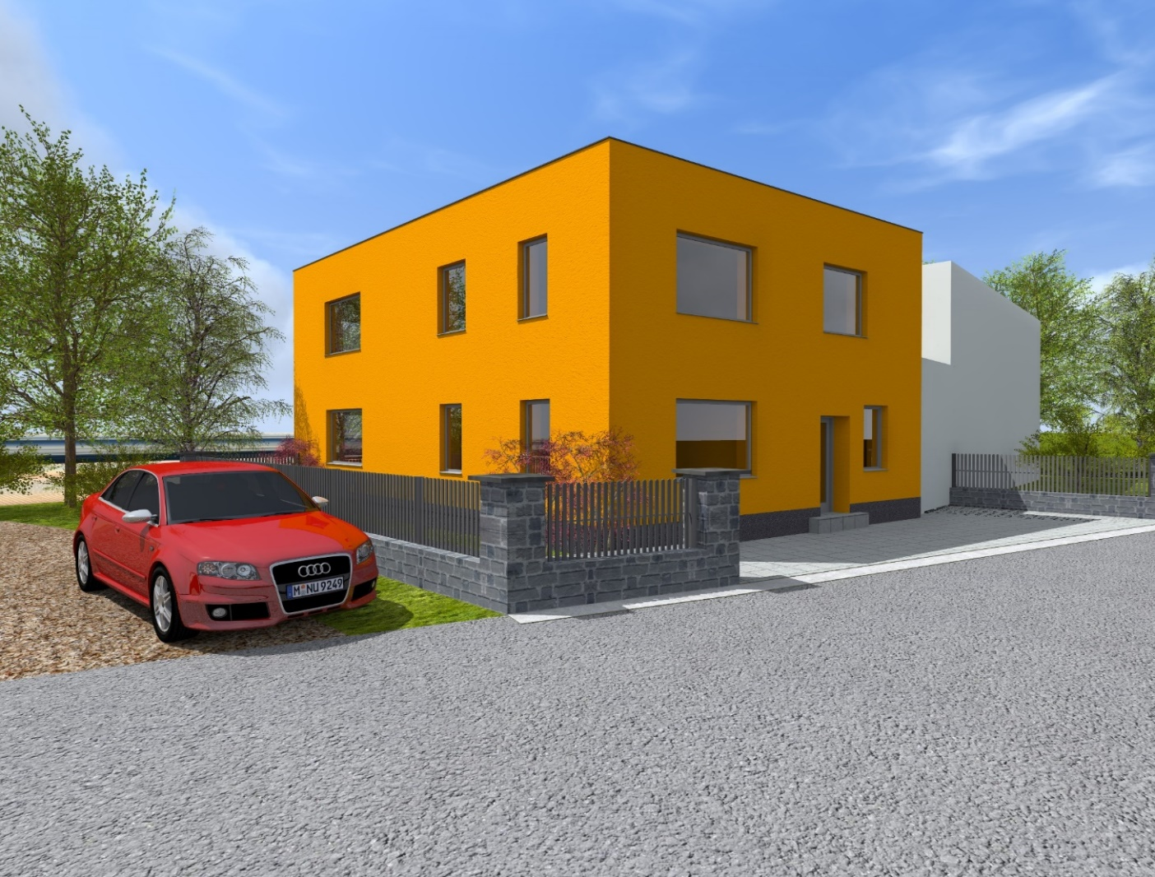
Navrhované varianty
Vizualizace dvoupodlažní varianty
Zdroj: vlastní

Slide 8
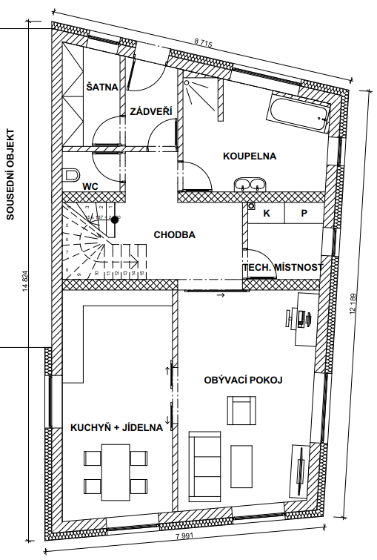
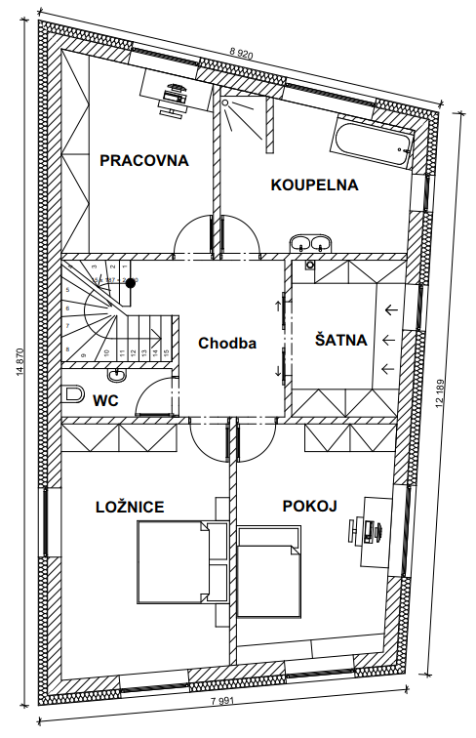
Navrhované varianty
Dispoziční řešení dvoupodlažní varianty
1NP
2NP
Zdroj: vlastní
Zdroj: vlastní

Slide 9
Dosažené výsledky
Srovnání variant na základě obestavěného prostoru
Srovnání prostupu tepla konstrukcí jednotlivých variant
Varianta | Obestavěný prostor | Cena za m³ | Výsledná cena | Výsledná cena
 |  |  | bez DPH | včetně DPH
Přízemní | 412,5 | 4 585 Kč | 1 891 313 Kč | 2 175 009 Kč
Dvoupodlažní | 770 | 4 585 Kč | 3 530 450 Kč | 4 060 018 Kč
Pasivní | 770 | 4 585 Kč | 3 530 450 Kč | 4 060 018 Kč
Zdroj: vlastní
Varianta | Stávající obvodová | Nová obvodová | Podlahová | Střešní
 | stěna + nová TI | stěna | konstrukce | konstrukce
Přízemní | 0,225 W/m2K | - | 0,283 W/m2K | 0,147 W/m2K
Dvoupodlažní | 0,225 W/m2K | 0.182 W/m2K | 0,283 W/m2K | 0,147 W/m2K
Pasivní | 0,174 W/m2K | 0.147 W/m2K | 0,217 W/m2K | 0,147 W/m2K
Zdroj: vlastní

Slide 10
Dosažené výsledky
Celkové porovnání nákladů
Přehledné shrnutí nákladů
Varianta | bourací | svíslé | vodorovné | izolační | dokončovací | přesun | celková cena | celková cena
 | práce | konstrukce | konstrukce | materiály | práce | hmot | bez DPH | včetně DPH
Přízemní | 100 755 Kč | 113 688 Kč | 270 985 Kč | 117 734 Kč | 460 615 Kč | 56 840 Kč | 1 141 657 Kč | 1 312 906 Kč
Dvoupatrová | 109 992 Kč | 265 156 Kč | 517 773 Kč | 127 202 Kč | 850 259 Kč | 117 740 Kč | 1 988 130 Kč | 2 286 350 Kč
Pasivní | 109 992 Kč | 265 156 Kč | 527 944 Kč | 163 022 Kč | 1 020 207 Kč | 117 740 Kč | 2 215 105 Kč | 2 547 372 Kč
Zdroj: vlastní
Varianta | Náklady HSV |  | Náklady PSV |  | Subdodávky | Rozpočtová cena | Rozpočtová cena
 | Dodávky | Montáž | Dodávky | Montáž |  | bez DPH | včetně DPH
Přízemní | 618 556 Kč | 345 857 Kč | 115 745 Kč | 61 490 Kč |  | 1 141 657 Kč | 1 312 906 Kč
Dvoupatrová | 1 187 335 Kč | 594 134 Kč | 127 509 Kč | 79 151 Kč |  | 1 988 130 Kč | 2 286 350 Kč
Pasivní | 1 230 003 Kč | 607 018 Kč | 161 817 Kč | 66 267 Kč | 150 000 Kč | 2 215 105 Kč | 2 547 372 Kč
Zdroj: vlastní

Slide 11
Dosažené výsledky
Vyhodnocení nejvhodnější varianty dle všech porovnání
Zdroj: vlastní
Zdroj: vlastní

Slide 12
DĚKUJI ZA POZORNOST
Vysoká škola technická a ekonomická v Českých Budějovicích

Slide 13
Doplňující dotazy
Od vedoucího práce:
Doporučil by jste přestavbu takovéto dílny na rodinný dům?
Od oponenta práce:
Je možné řešit návrh bez stavebních otvorů na hranici pozemku směrem k sousednímu objektu?
Jak je v návrhu řešeno parkování? Je možné naplnit normové požadavky na parkování?

